Slide 1
IBS Inrichting van een gebied
Begrippen
Financieringsvormen
Formele kapitaal verstrekkers
Informele kapitaal verstrekkers
Overige kapitaal verstrekkers
IBS Thema
Onderzoek
Doelgroepanalyse
Beleid
Groen in de stad
Ontwerpen
IBS Toetsing
Kennistoets
Projectverslag
Presentatie
Week 1 | Week 2 | Week 3 | Week 4 | Week 5 | Week 6 | Week 7 | Week 8 | Week 9 | Week 10

Slide 2
Inhoud
Terugblik vorige week
4C’s
Financieringsvormen

Slide 3
Vorige week
Leerdoelen:
Je kan verschillende financieringsvormen benoemen voor de uitvoering van het ontwerp.

Slide 4
2122 IRG LA2 Marktonderzoek
Samenwerken
Dit product maak je met je groepje.
Lever je product in via Teams
Je wordt een groepje feedbackfriends geplaatst
Geef feedback op de producten van anderen en ontvang feedback
Beschrijf in je reflectieverslag hoe je het feedback geven ervaren hebt.
Intro LA = vrijdag 20 mei
Deadline = vrijdag 3 juni
Feedbackfriends = vrijdag 10 juni
Leerdoelen
Na het maken van dit leerarrangement kun je:
Een marktonderzoek opzetten
Een doelgroep analyse maken
De resultaten van een marktonderzoek verwerken
Leerproduct
Een verslag dat bestaat uit 2 onderdelen:
Een Excel verslag waarin je de doelgroep van de opdrachtgever analyseert en grafisch presenteert.
Een aanbeveling op basis van de 4C’s.
In het verslag komt het volgende aan bod:
Deskresearch met daarin minimaal 8 demografische gegevens (zie PowerPoint “Deskresearch Spoorzone”). Verwerk ze in een diagram.
Een beschrijving van de 4C’s voor het gebied de Spoorzone.
Een aanbeveling voor de opdrachtgever op basis van de externe data, dit wederom m.b.v. de 4C’s.
Bronvermelding.
Bijeenkomsten
Les over Marktonderzoek
Les over Deskresearch
Bronnen
PowerPoint van lessen
Websites uit de PPT “Deskresearch Spoorzone”
Leerpad
Gebruik voor je deskresearch o.a. de websites uit de PPT “Deskresearch Spoorzone”.
Onderzoek het gebied van jullie groep op minimaal 8 demografische gegevens (zie PPT).
Verwerk de gegevens in Excel met bijpassende diagrammen.
Beschrijf de 4C’s van de Spoorzone op dit moment.
Schrijf een aanbeveling m.b.v. de 4C’s en jullie externe data voor de opdrachtgever.
Zorg voor een overzichtelijk Excel verslag waarin alle eerder genoemde punten aan bod komen.
Wat adviseren jullie de opdrachtgever op het gebied van marketing?

Slide 5
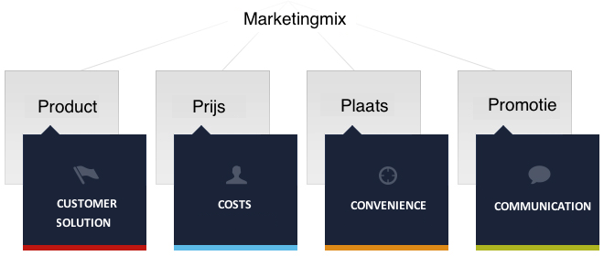
Nieuw marketingmix
Welk probleem lost het product op voor de klant ?
Welk probleem lost mijn product/dienst op bij de doelgroep?

Slide 6
Nieuw marketingmix
Welk prijs ervaart de klant?
Moet de doelgroep veel moeite doen om in het gebied te komen?
Kost het de doelgroep veel moeite om informatie te krijgen?

Slide 7
Nieuw marketingmix
Wat is voor de klant het makkelijkst en de beste plek?

Slide 8
Nieuw marketingmix
Hoe communiceer ik met de klant?
Community waarop een bezoeker een vraag kan stellen
Inzet van social media

Slide 9
Nieuw marketingmix
Het 4C model voor je marketingmix
https://www.marketingscriptie.nl/4c-model-marketingmix/

Slide 10
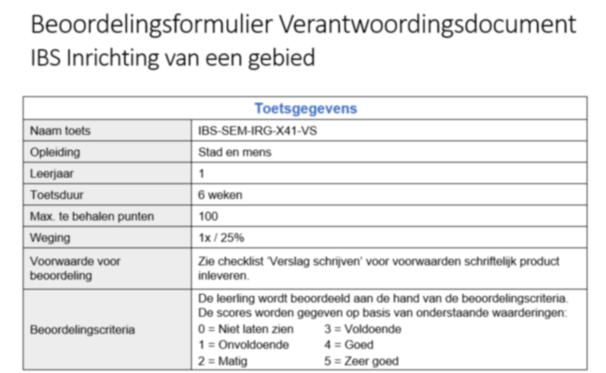
Beoordelingsformulier Verantwoordingsdocument (verslag)

Slide 11
Financieringsvormen
Formele kapitaal verstrekkers
Informele kapitaal verstrekkers
Overige kapitaal verstrekkers

Slide 12
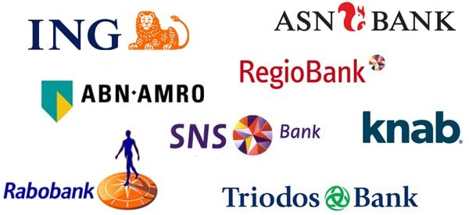
Financieringsvormen
Formele kapitaal verstrekkers
Banken
Investeringsmaatschappijen
Participatiemaatschappij
Notes:
Banken: Leningen
Investeringsmaatschappijen: Verstrekken van risico kapitaal in de vorm van eigen vermogen, waarbij het risico dragend is in de onderneming. Meet voor grote bedrijven, als investeringsmaatschappij probeert men een zo hoog mogelijke ROI te behalen, oftewel return on investment. Een investeringsmaatschappij gebruikt het geld van haar investeerders om zelf opnieuw te investeren
Participatiemaatschappijen: Actieve aandeelhouder die tijdelijke (3-7 jaar) aandelen in een bedrijf met een hoger risico profiel koopt. Overwegend interessant in de grotere investeringen en daardoor minder interessant in kleine ondernemers en start-ups, snelle groeiers of innovatieve bedrijfjes. Door medezeggenschap kan een participatiemaatschappij een actieve bijdrage leveren aan het bedrijf. Financiering en KENNIS.

Slide 13
Financieringsvormen
Informele kapitaal verstrekkers
Crowdfunding
Friends, family and (other) fools

Slide 14
Financieringsvormen
Overige kapitaal verstrekkers
Subsidies
Fondsen
Microfinanciering
Notes:
Subsidies: Subsidie is een tijdelijke bijdrage van de overheid of een niet-commerciële organisatie ten behoeve van het starten van een activiteit waarvan het economische belang niet direct voor de hand ligt. Als het economisch belang van een te starten activiteit wel voor de hand ligt, spreekt men meestal van investering
Fondsen: Een fonds is een groepering van bijvoorbeeld aandelen of obligaties van verschillende ondernemingen. Wanneer in een fonds belegd wordt, is de inleg feitelijk verspreid over al deze ondernemingen. Er zijn verschillende soorten fondsen, welke in principe uit aandelen of andere obligaties kunnen bestaan. Het fonds is een stichting.
Microfinanciering: Microfinanciering is de verzamelnaam voor financiële diensten met zeer kleine bedragen. Men gebruikt het krediet voor de start van een onderneming of voor investeringen in de uitbreiding van een onderneming. Microfinanciering in Nederland is een krediet van maximaal 50.000.
Subsidies gemeente Tilburg: https://www.tilburg.nl/inwoners/subsidies/
Stichting Doen: https://www.doen.nl/

Slide 15
Opdracht
Welke subsidies stelt Gemeente Tilburg beschikbaar voor de financiering van (een gedeelte) van jullie ontwerp? www.tilburg.nl/inwoners/subsidies/
Verwerk het antwoord van vraag ‘a’ in het advies voor BSO Monopole.
Notes:
Subsidies gemeente Tilburg: https://www.tilburg.nl/inwoners/subsidies/
Stichting Doen: https://www.doen.nl/

